Slide 1
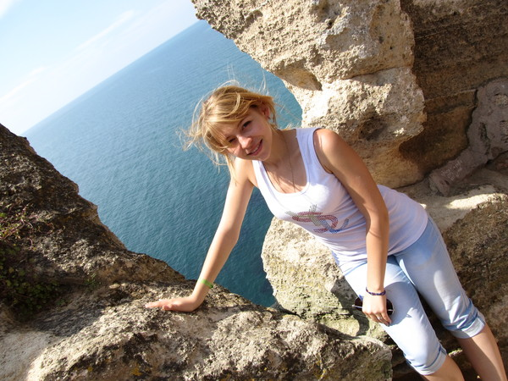
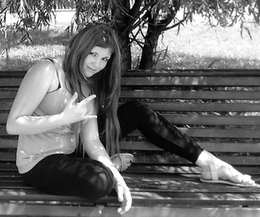
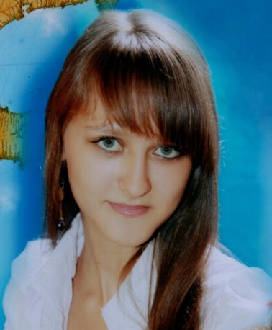
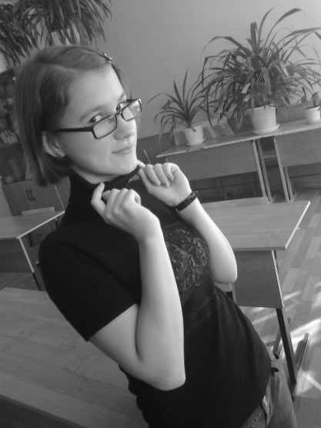
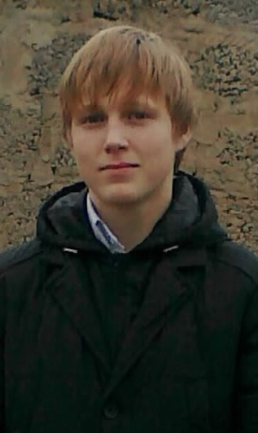
ВЫЖИВШИЕ ПРОФЕССИИ
Профессор ядерной физики Асеф
Дизайнер Леонила
Агроном
Анна Валентиновна
Спортсмен Юрий
Актриса Виктория
Психолог Виктория
Пожарный Василий
Учительница Мария
Боевой офицер Михаил
Врач Александра

Slide 2
Приложение 2. Видео.rmvb

Slide 3
Первый слайд

